Slide 1
GazimbaSpeech
Ссылочка

Slide 2
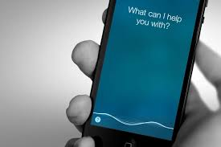
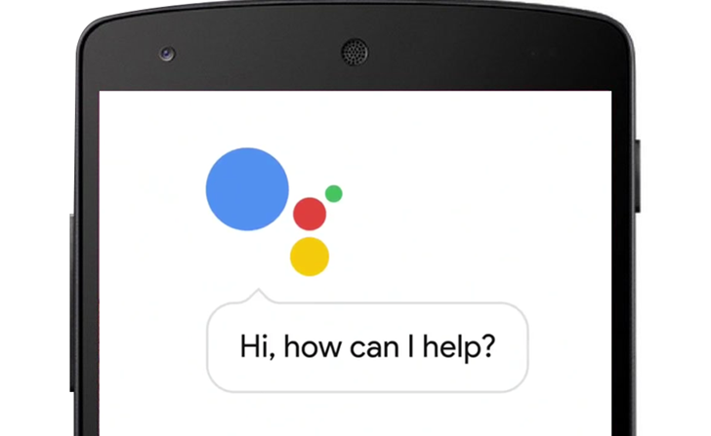
Что это такое?
Почти все, кто когда-либо использовали смартфоны, знают что такое siri и google assistant

Slide 3

Так почему бы не соеденить эти две вещи, и создать что-то подобное для ПК?
Жаль нет такой штуковины для компьютеров, которая будет мне помогать…

Slide 4

Это Гозимба, твой новый персональный помощник! Он может делать почти всё что захочешь!

Slide 5

Работает как магия!

Slide 6

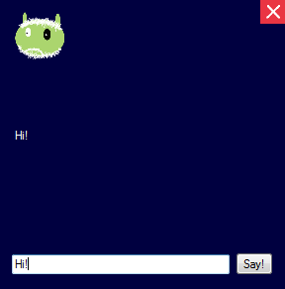
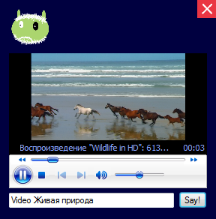
Нифига себе!

Slide 7

Полностью бесплатно!

